Slide 1
PRESENTACIÓN DE TRABAJO Final Aplicaciones para Dispositivos mòviles
Integrantes
Renato Mercado
Edù Moreno
Miguel Manrique
Anthonhy Retto
Cristian Trigo
Victor Aguilar
CICLO 2018-01

Slide 2
ÍNDICE
Personas
Requerimientos
Journey map
Base de datos
API’s
Prototipo
ANdroid

Slide 3
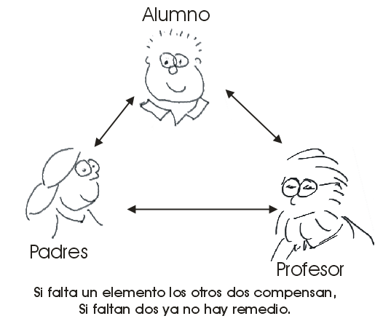
Personas
Persona Padre o tutor: Encargado del alumno que recibirá la clase, tiene como objetivo la educación de su hijo/a. Su principal frustración que su hijo/a no muestre un buen desempeño en la escuela.
Persona Profesor: Encargado de dictar las clases a los alumnos, tiene como objetivo mejorar y ampliar su servicio. Su principal frustración es la dificultad para encontrar clientes para poder dictar clases.
Persona Alumno: Persona que recibe clases de los profesores, tiene como objetivo ampliar sus conocimientos y mejorar sus habilidades para comprender mejor los temas y mejorar sus calificaciones. Su principal frustración es no comprender los temas dictados en su centro de estudios.

Slide 4
2.Requerimientos
Funcionales
Código | Descripción
RF-001 | El sistema permite al usuario y profesor crear una cuenta.
RF-002 | El sistema permite al usuario y profesor gestionar su cuenta.
RF-003 | El sistema permite al usuario buscar una clase mediante filtros.
RF-004 | El sistema permite al usuario consultar el perfil del profesor.
RF-005 | El sistema permite al usuario consultar el horario del profesor.
RF-006 | El sistema permite al usuario consultar las calificaciones del profesor.
RF-007 | El sistema permite al usuario solicitar una clase desde cualquier ubicación.

Slide 5
2.Requerimientos
Funcionales
Código | Descripción
RF-008 | El sistema permite al usuario cancelar una solicitud de clase.
RF-009 | El sistema permite al usuario calificar el servicio solo una vez.
RF-010 | El sistema permite al usuario gestionar su lista de profesores favoritos.
RF-011 | El sistema permite al profesor especificar su perfil.
RF-012 | El sistema permite al profesor indicar su área geográfica de enseñanza.
RF-013 | El sistema permite al profesor especificar su disponibilidad de horarios.
RF-014 | El sistema permite al profesor especificar los cursos a dictar.

Slide 6
2.Requerimientos
NO Funcionales
Código | Descripción
RNF-001 | La aplicación deberá ser escalable.
RNF-002 | La aplicación tendrá conexión a una base de datos.
RNF-003 | La aplicación funcionara con conexión a internet.
RNF-004 | La aplicación contara con una interfaz fácil de usar.
RNF-005 | La aplicación deberá tardar en responder no mas de 10 segundos.

Slide 7
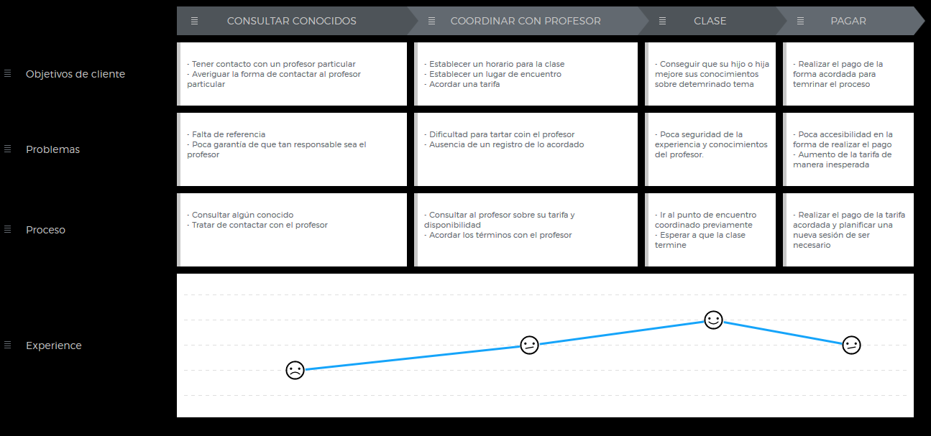
3.Journey map
En base a las entrevistas realizadas y los user persona creados se estableció los user journey map para cada usuario.
User journey Padre

Slide 8
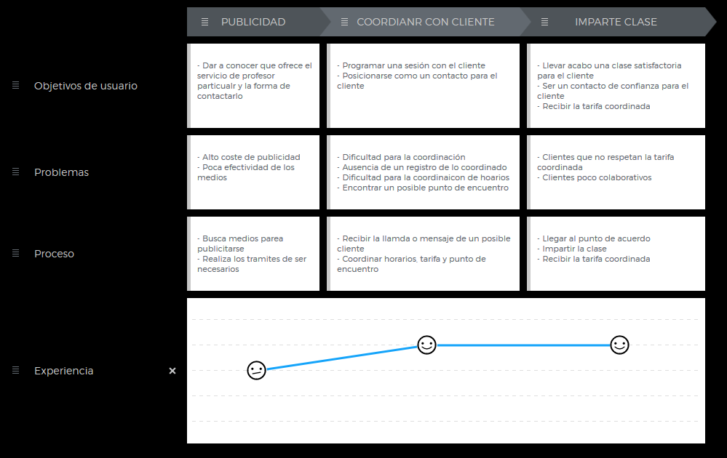
3.Journey map
En base a las entrevistas realizadas y los user persona creados se estableció los user journey map para cada usuario.
User journey Profesor

Slide 9
4.Base de datos

Slide 10
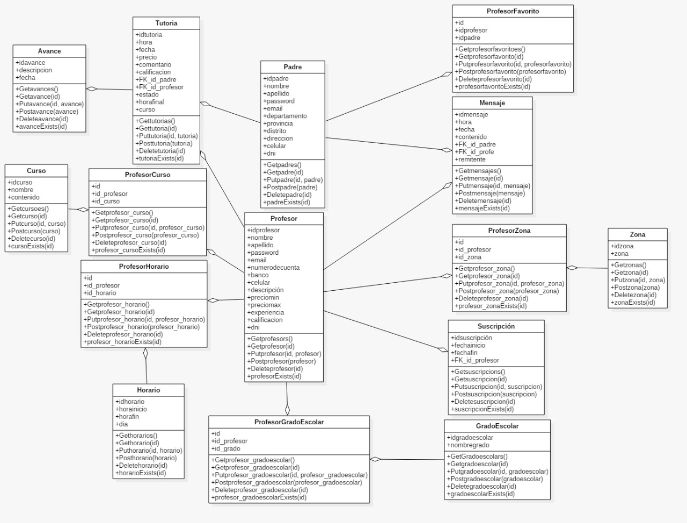
5.Api’s

Slide 11
6.Prototipos

Slide 12
7.Android
Se presentara la aplicación en Android.

Slide 13
PRESENTACIÓN DE TRABAJO PARCIAL Aplicaciones para Dispositivos mòviles
Integrantes
Renato Mercado
Edù Moreno
Miguel Manrique
Anthonhy Retto
Cristian Trigo
Victor Aguilar
CICLO 2018-01

